Slide 1

Status for bevarende och gallring, Danmark
Oplæg på Nordisk Arkivakademi, september 2016
Området for indsamling af myndighedsdokumentation
og forskningsdata
og
Området for private arkivalier
Mette Hall-Andersen, Områdeleder
Notes:
Tak for invitationen til Island – glæder os til at kunne drøfte et så vigtigt spørgsmål som bevaring og kassation med nordiske kollegaer. Det er jo ikke mange der har det som arbejdsområde, så det er fint hvis vi kan blive inspireret af nordiske kollegaer.

Slide 2
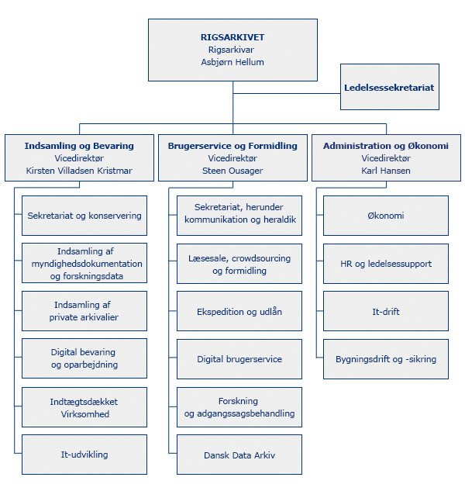

Rigsarkivets organisation

Slide 3
Vores fælles hukommelse
Arkivloven - Lovgrundlag for bevaring og kassation
§ 4. Rigsarkivet har til formål:
at sikre bevaringen af arkivalier, der har historisk værdi eller tjener til dokumentation af forhold af væsentlig administrativ eller retlig betydning for borgere og myndigheder,
at sikre muligheden for kassation af ikke-bevaringsværdige offentlige arkivalier i samarbejde med de myndigheder, der er omfattet af denne lov
Notes:
Rigsarkivet fastsætter hvad der skal bevares og kasseres – hvadenten det er papir eller digitale dokumenter og data

Slide 4
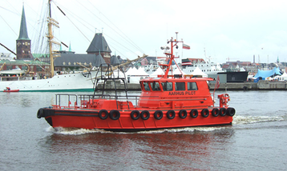
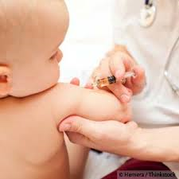
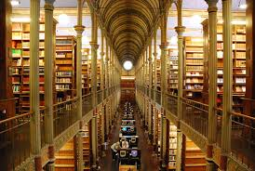


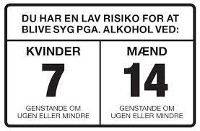


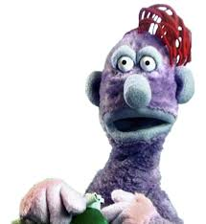
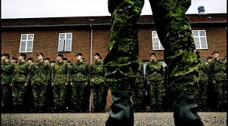
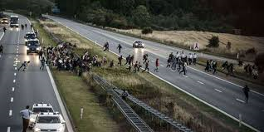
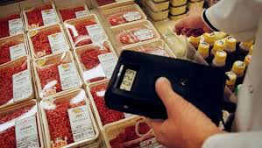


Den offentlige sektor
Staten, regionerne og kommuner.
Ca. halvdelen af kommunerne afleverer til Rigsarkivet

Slide 5

Overordnede principper for bevaring og kassation
Hensyn i bevaringsvurderingen
  Økonomi, både for myndighederne og for arkivet
Principper
  Redundans, dataflow
  Oplysningernes karakter
    Effekt, rækkevidde for samfundet eller den enkelte borger
    Skøn/lovbundethed – individuelle skøn/objektiv sagsdannelse
    Væsentlighed
  Population
  Publicering
  Og i sidste ende foretages der et skøn!
Notes:
Bundet af vores tid og kontekst – objektiv kassation findes ikke

Slide 6
Bevaring og kassation i it-systemer
Statslige it-systemer:
  Anmeldelse og udstedelse af individuelle bestemmelser for hvert system.
  For systemer med dokumenter (ESDH) er der flere modeller:
    Alt bevares (metadata og dokumenter) – det mest almindelige
    Alle dokumenter kasseres, men metadata bevares
    Større mængder af fx standardbreve kasseres, resten bevares
Kommunale it-systemer:
  Fælles bekendtgørelse for alle kommuner (under opdatering)
  For systemer med dokumenter er der mulighed for kassation baseret på fælles arkivnøkel. Det er ikke et krav at de skal kassere.
Regionale it-systemer:
  Fælles bekendtgørelse for alle regioner (skal opdateres)

Slide 7
Status for bevaring og kassation i it-systemer
Der er bestemmelser for alle it-systemer i staten, regionerne og kommunerne
som vi kender til ☺
Tilsyn med jævne mellemrum både hos staten, kommunerne og regioner
Bekendtgørelser på det kommunale/regionale skal opdateres for at holde trit med IT-udviklingen og ressortfordelingen mellem stat, region og kommune

Slide 8

Udfordringer (utmaningar)
Persondataforordningen (EU)
  Myndighedernes implementering af forordningen fx sletningsfrister
  Dataminimering
Data indsamlet uden hjemmel - må de arkiveres?
Arkivlovsudvalg - udfordring eller løftestang?
Ressortændring på det statslige område
Det kommunale it-landskab bliver mere broget/ differentieret, så det bliver sværere at lave fælles bekendtgørelse
Notes:
1.Behandling til arkivformål i samfundets interesse, til videnskabelige eller historiske forskningsformål eller til statistiske formål skal være underlagt fornødne garantier for registreredes rettigheder og frihedsrettigheder i overensstemmelse med denne forordning. Disse garantier skal sikre, at der er truffet tekniske og organisatoriske foranstaltninger, især for at sikre overholdelse af princippet om dataminimering. Disse foranstaltninger kan omfatte pseudonymisering, forudsat at disse formål kan opfyldes på denne måde. Når disse formål kan opfyldes ved viderebehandling, som ikke gør det muligt eller ikke længere gør det muligt at identificere de registrerede, skal formålene opfyldes på denne måde.
2.Når personoplysninger behandles til videnskabelige eller historiske forskningsformål eller til statistiske formål, kan EU-retten eller medlemsstaternes nationale ret fastsætte undtagelser fra de rettigheder, der er omhandlet i artikel 15, 16, 18 og 21, under iagttagelse af de betingelser og garantier, der er omhandlet i nærværende artikels stk. 1, såfremt sådanne rettigheder sandsynligvis vil gøre det umuligt eller i alvorlig grad hindre opfyldelse af de specifikke formål, og sådanne undtagelser er nødvendige for at opfylde formålene.
3.Når personoplysninger behandles til arkivformål i samfundets interesse, kan EU-retten eller medlemsstaternes nationale ret fastsætte undtagelser fra de rettigheder, der er omhandlet i artikel 15, 16, 18, 19, 20 og 21, under iagttagelse af de betingelser og garantier, der er omhandlet i nærværende artikels stk. 1, såfremt sådanne rettigheder sandsynligvis vil gøre det umuligt eller i alvorlig grad hindre opfyldelse af de specifikke formål, og sådanne undtagelser er nødvendige for at opfylde formålene.
4.Når behandling som omhandlet i stk. 2 og 3 samtidig tjener et andet formål, anvendes undtagelser kun på behandling til de formål, der er omhandlet i nævnte stykker.

Slide 9
Papirarkivalier (1)
Statslige papirarkivalier:
  Ca. 65 km bevaringsværdige arkivalier tilbage ude hos myndighederne
  Bestemmelser udstedes i forbindelse med aflevering
  Principper fastholdes for den sidste periode med papir fx 01-princippet for personsager
Kommunale papirarkivalier:
  Ca. 125 km bevaringsværdige arkivalier ude hos kommuner, som skal afleveres til offentligt arkiv
  Bestemmelserne findes, og skal ikke umiddelbart opdateres
  Principperne er fastholdt gennem de sidste bekendtgørelser herunder 01-princippet for personsager

Slide 10
Papirarkivalier (2)
Regionerne (primært sygehusene)
  I 2012 var der 146 km arkivalier hos regionerne, heraf var ca. 129 km patientjournaler
  Bestemmelser er følgende:
    Alle patientjournaler, der er afsluttet pr. 31. december 1949.
    Patientjournaler, der er afsluttet efter 1. januar 1950, og som vedrører patienter, der er født den 1. i en måned, bevares indtil det tidspunkt, hvor det pågældende sygehus indberetter alle data til den fælles nationale elektroniske patientjournal (SUP).
    Alle udskrivningsbreve i patientjournaler, der er afsluttet i perioden 1950-1976, og som vedrører personer, der er født den 2.-31. i en måned.
Notes:
(formentlig før kassation)

Slide 11

Udfordringer (utmaningar)
Pres fra myndighederne om at komme af med papirarkivalier
Viden om papirarkivalier og søgemidler forsvinder, så bestemmelser bliver sværere at udforme
Statslige udflytninger og ressortændringer
Klimaændringer – vand i kældrene
Hjælp!

Slide 12

Forskningsdata – en udfordring
Tidligere:
Statistiske samfundsvidenskabelige og sundhedsvidenskabelige data (Dansk Data Arkiv)
Nu:
Mange forskningsdata anses for at være offentlige data og underlagt arkivloven, men hvilke vil vi bevare?
Hvilke data ønsker vi anmeldt?
Principper – under udarbejdelse
Afgrænsning af anmeldelsespligtige data
Principper for vurdering af bevaring og kassation
Samarbejde med universiteterne om klassifikation af forskningsdata

Slide 13
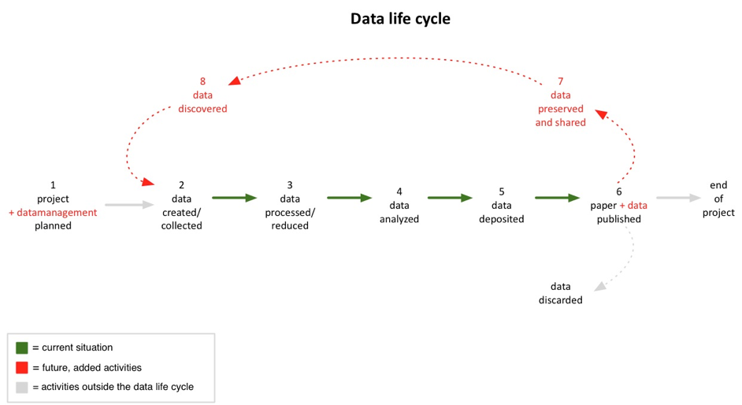
Forskningsdata i Rigsarkivet
Bevares ikke i Rigsarkivet
Aflevering
Genanvendelse af data
Rigsarkivets vurdering
Anmeldelse
Anmeldelse (visse forskningsdata)
Notes:
Upcycling

Slide 14








Den private sektor virksomheder, organisationer, privatpersoner, foreninger ect

Slide 15
Bevaring på det private område
Aktivitetsplaner – områder, der særligt opdyrkes
Etniske minoriteter (nogle få afleveringer, måske flere på vej)
Opfølgning på landsdækkende væsentlige organisationer og foreninger (mange bevaringsaftaler)
Tænketanke (aftale med alle på nær én og allerede 1-2 afleveringer)
De grønne græsrødder (sat i værk afleveringer, men et par aftaler)
Kommende områder:
Trafiksektoren
Civile soldaterforeninger/-institutioner

Slide 16


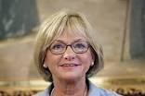
Projekter
Særprojekt – bevarings/-redningsprojekt:
Digitalisering af ca. 400 korte og lange film fra danske virksomheder; reklamefilm, markedsføringsfilm for virksomhederne, oplysningsfilm mv. fra ca. 1930’erne og til 1960erne
Folketingsmedlemmers arkiver
Indsamling af digitale arkiver fra de folketingsmedlemmer, der ikke blev genvalgt eller ikke genopstillede.
Mange aftaler om aflevering
Der er pt. indkommet 10 afleveringer

Slide 17
Udfordringer
At analysere sig frem til hvilke aktører man gerne vil have arkivalier fra (samfundsanalyse)
Finde frem til hvilke bevaringsværdige arkivalier de pågældende aktører har
At få bevaringsaftaler om arkivalier i hus
At få aftaler om til afleveringer

Slide 18

Spørgsmål?

